Slide 1
МАДОУ « Центр развития ребёнка – детский сад №58»
Речевое развитие
подготовительная группа
Беседа о книжных иллюстрациях.
Чтение рассказа В. Бианки «Май»
Подготовила воспитатель подготовительной группы №8
Кирюшкина Е.О.

Slide 2
Цель: Учить детей воспринимать книжные иллюстрации как самоценность и источник информации. С помощью рассказа В. Бианки познакомить детей с приметами мая- последнего месяца весны.
Литература: В.В.Гербова « Развитие речи в детском саду. Подготовительная к школе группа.» ( стр. 79.)

Slide 3
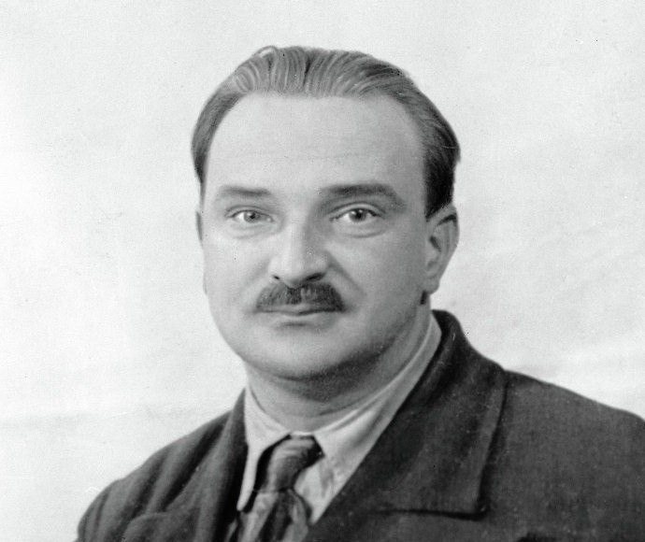
Здравствуйте ребята! Мы сегодня с вами продолжим знакомство с одним из замечательных писателей, который в основном писал о природе. Посмотрите, перед вами Виталий Валентинович Бианки.
Виталий Бианки был писателем и учёным, изучал родную природу, много путешествовал, наблюдал за жизнью птиц, насекомых, животных, рыб. А потом все свои наблюдения он описывал в рассказах и сказках. В. Бианки очень любил детей, любил рассказывать им о тайнах природы. Вел для ребят передачи по радио о природе. Эти передачи назывались «Лесные газеты», «Вести из леса».
11.02.1894 г. - 10.06.1959 г.

Slide 4
Выставка книг В. Бианки
На нашей выставке представлено много книг писателя. Книги В. Бианки учат нас быть любознательными и наблюдательными, жить в дружбе с животными и растениями, оберегать и охранять их.
Как говорил писатель В. Бианки: «Кто природу губит, тот свой край не любит».

Slide 5
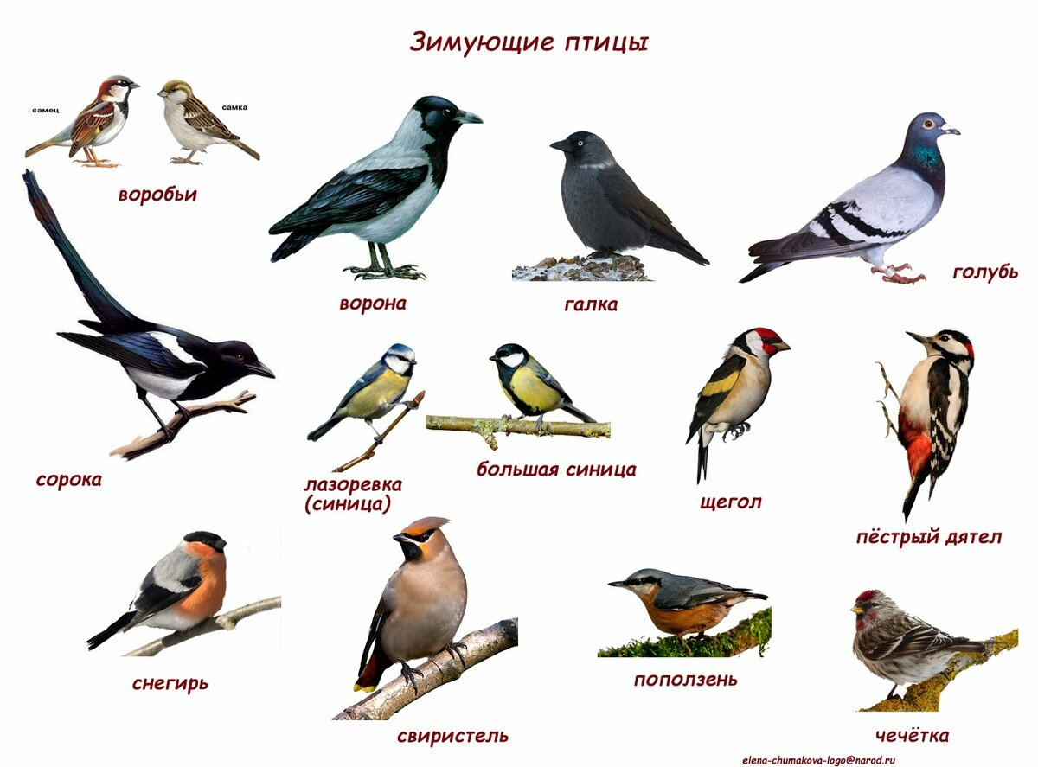
Сейчас мы с вами радуемся теплу, солнцу, голобому небу. А почему ?
А потому, что наступила весна. В. Бианки очень любил это время года. В. Бианки как учёный занимался наблюдениями за птицами. У Виталия Валентиновича много книг, где он рассказывает о птицах.
Давайте с вами вспомним, какие птицы у нас с вами зимуют и как мы птицам помогали зимой выжить?
Приучите птиц в мороз
К своему окну,
Чтоб без песен не пришлось
Нам встречать весну
.

Slide 6
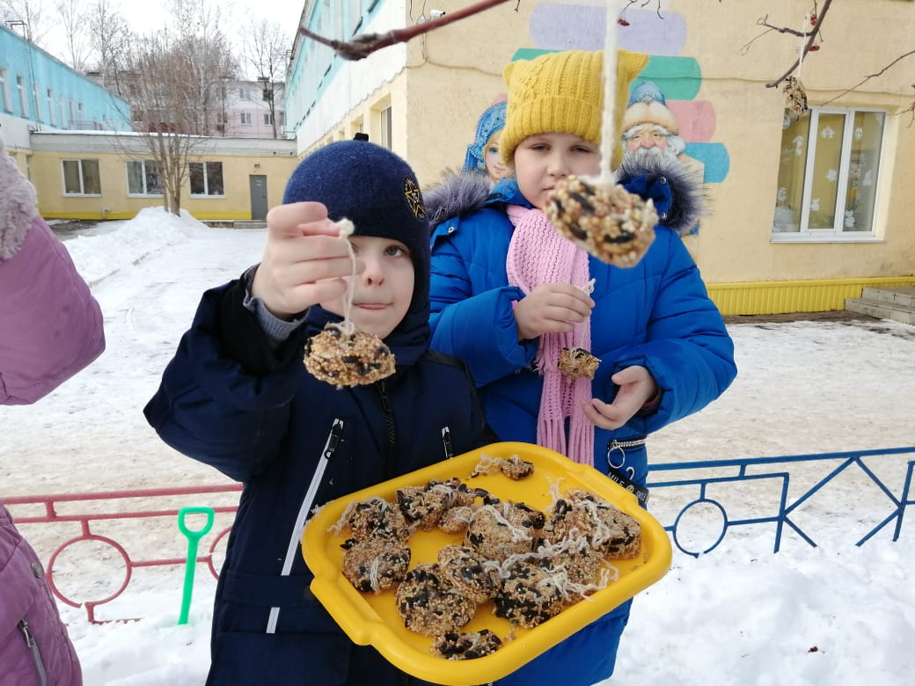
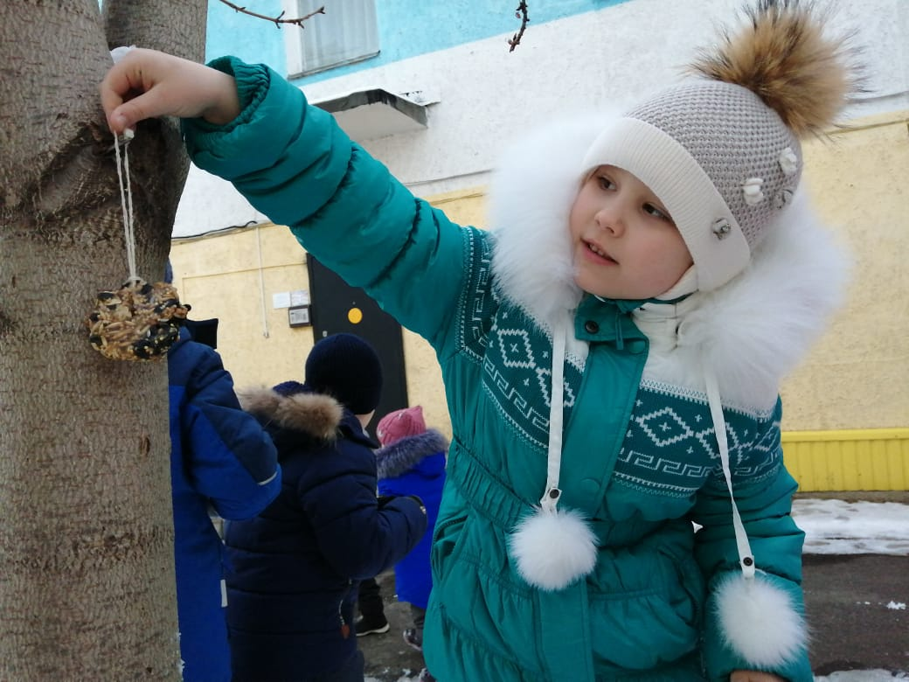
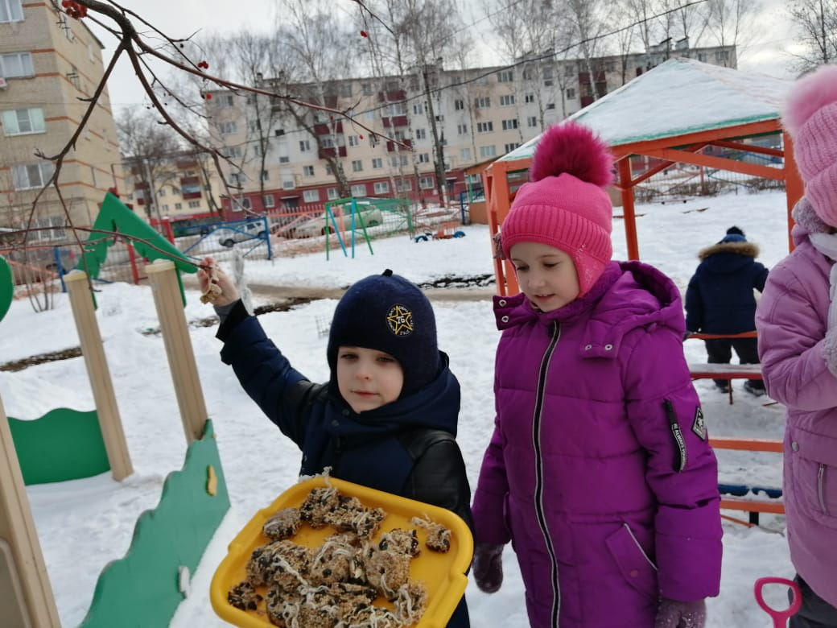

Slide 7
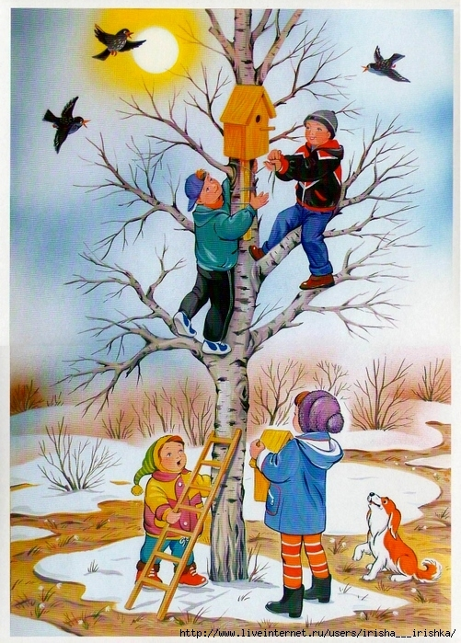
А как весной заботятся о пернатых друзьях? Я не сомневаюсь, что вы ответите мне на этот вопрос.
В. Бианки был большим другом зверей и птиц. Я верю, что и вы будете их друзьями.
Давайте будем
К тому стремиться
Чтоб нас любили
И зверь, и птица
И доверяли повсюду нам
Как самым верным
Своим друзьям!

Slide 8
Физкультминутка
Скачет шустрая синица
Скачет шустрая синица, (Прыжки на месте на двух ногах.) Ей на месте не сидится, (Прыжки на месте на левой ноге.) Прыг-скок, прыг-скок, (Прыжки на месте на правой ноге.) Завертелась, как волчок. (Кружимся на месте.) Вот присела на минутку, (Присели.) Почесала клювом грудку, (Встали, наклоны головы влево-вправо.) И с дорожки — на плетень, (Прыжки на месте на левой ноге.) Тири-тири, (Прыжки на месте на правой ноге.) Тень-тень-тень! (Прыжки на месте на двух ногах.)

Slide 9
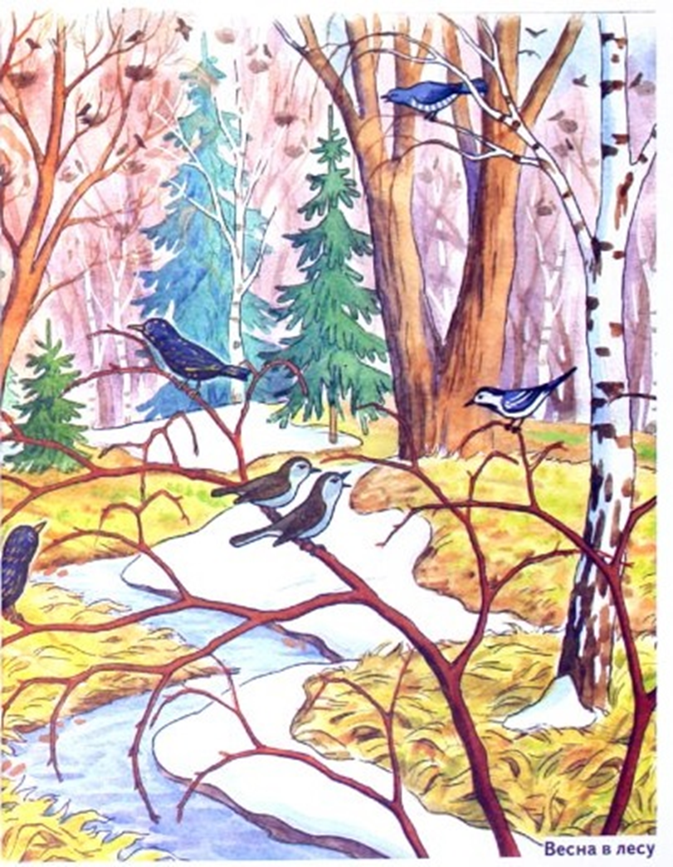
А сейчас я предлагаю послушать рассказ «Май» В. Бианки В лесу ещё было полно снега. Он спрятался под кустами и деревьями, и солнцу трудно было достать его там. В поле давно уже зеленела посеянная с осени рожь, а лес всё ещё стоял голый.

Slide 10
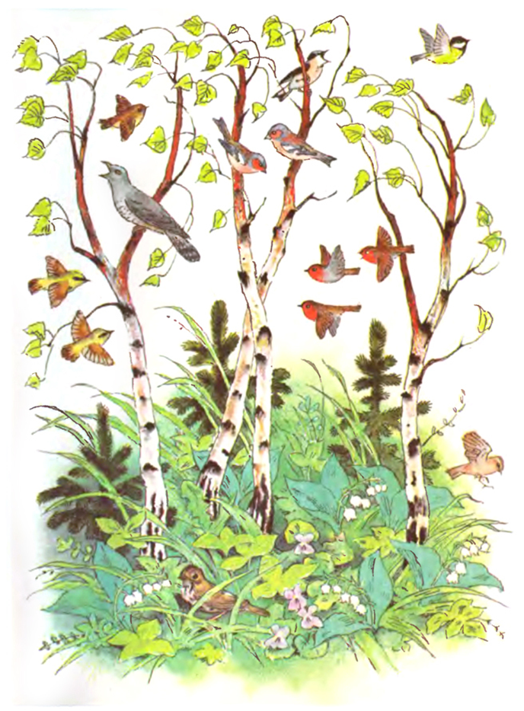
Но уж было в нём весело, не то что зимой. Налетело много разных птиц, и все они порхали между деревьями, прыгали по земле и пели — пели на ветвях, на макушках деревьев и в воздухе.

Slide 11
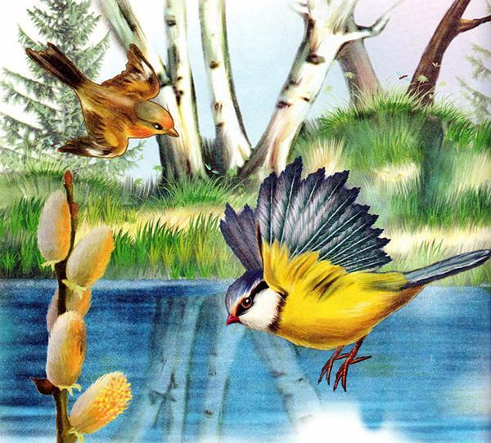
Солнце теперь вставало очень рано, ложилось поздно и так усердно светило всем на земле и так грело, что жить стало легко. Синичке больше не надо было заботиться о ночлеге: найдёт свободное дупло — хорошо, не найдёт — и так переночует где-нибудь на ветке или в чаще.

Slide 12
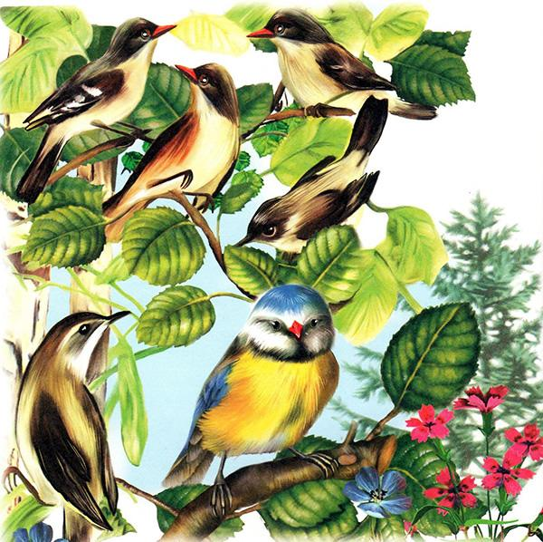
И вот раз вечерком ей показалось, будто лес в тумане. Лёгкий зеленоватый туман окутал все берёзы, осины, ольхи. А когда на следующий день над лесом поднялось солнце, на каждой берёзе, на всякой веточке показались точно маленькие зелёные пальчики: это стали распускаться листья. Тут и начался лесной праздник. Засвистал, защёлкал в кустах Соловей. В каждой луже урчали и квакали лягушки.

Slide 13
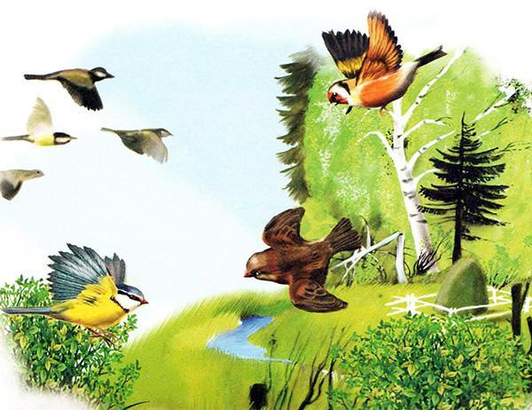
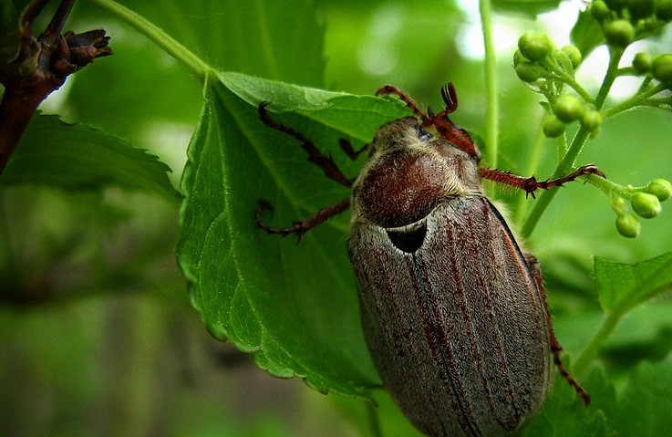
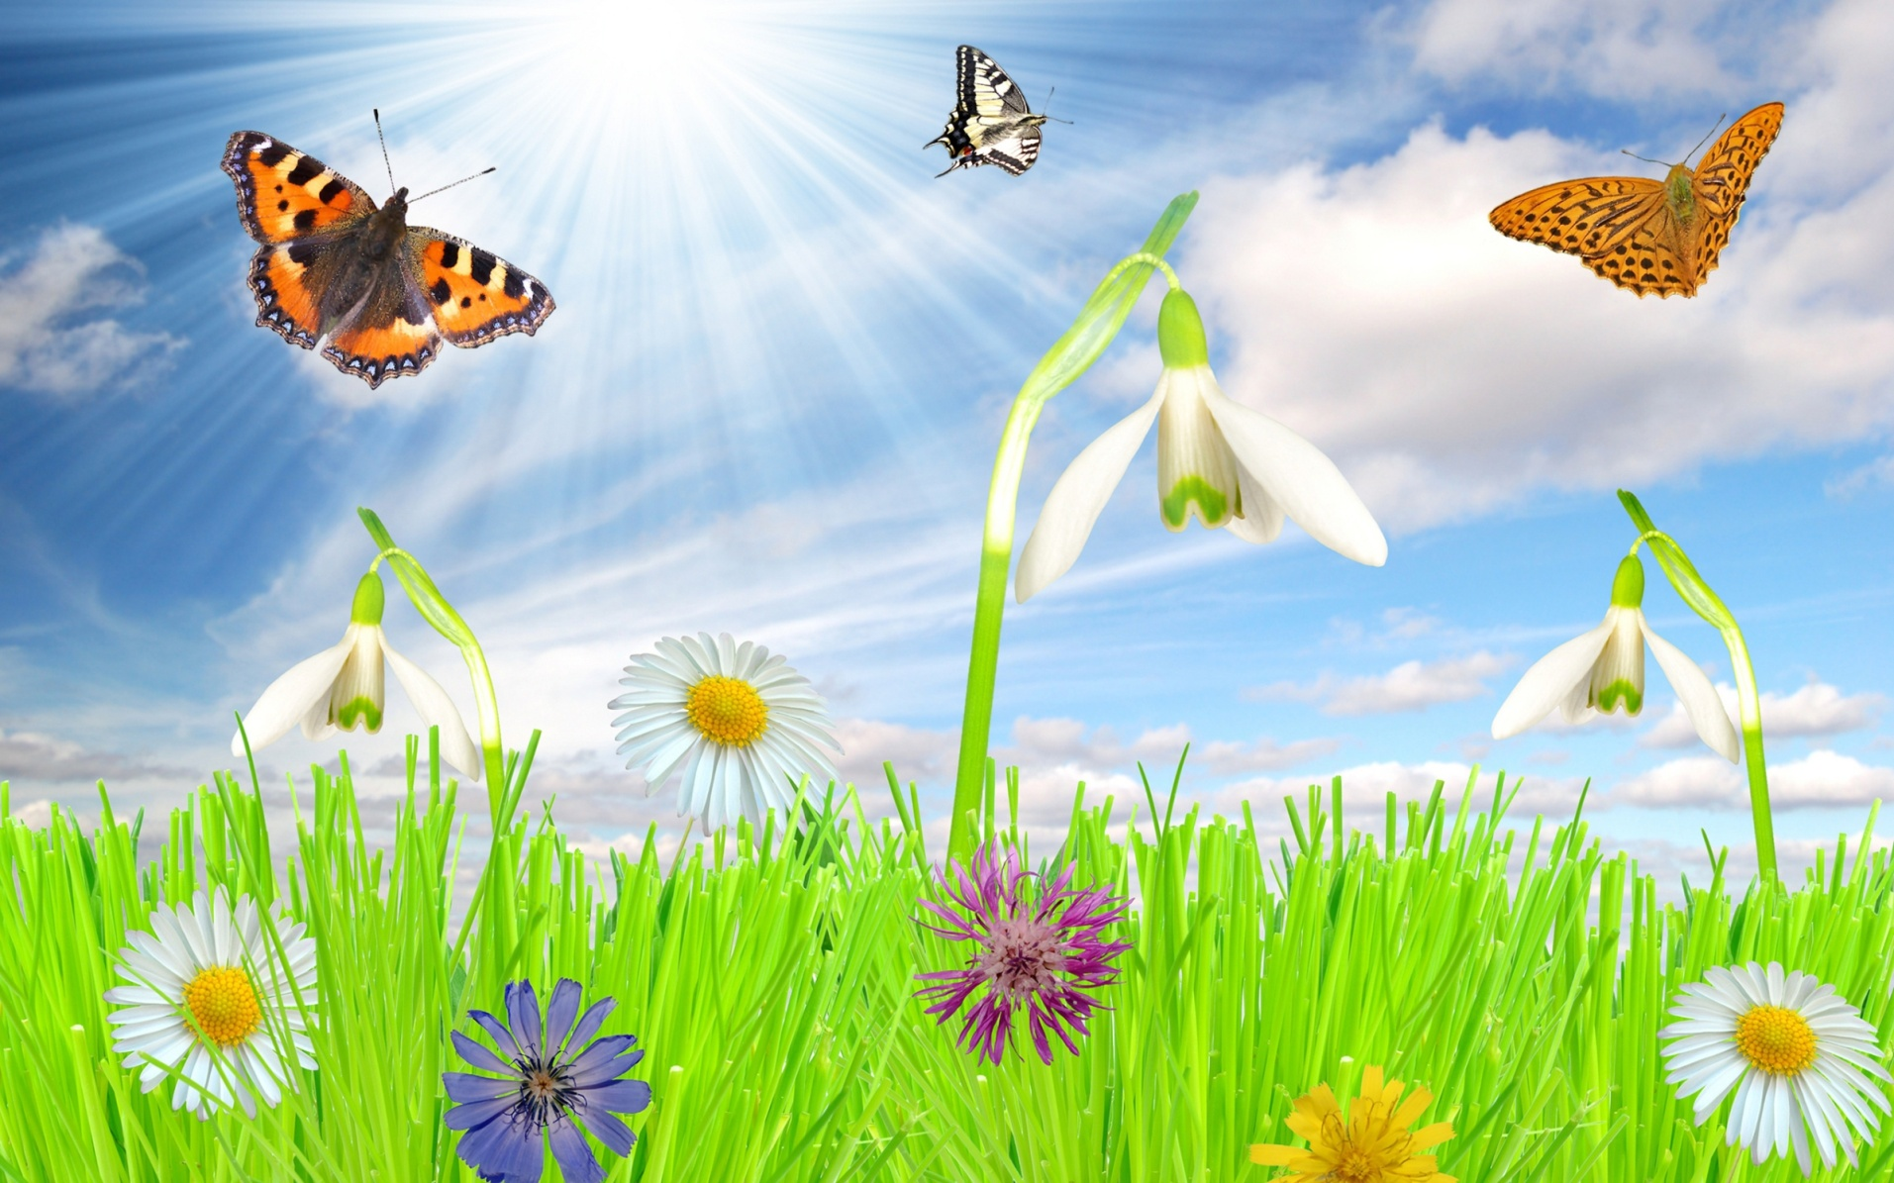
Цвели деревья и ландыши. Майские жуки с гуденьем носились между ветвями. Бабочки порхали с цветка на цветок. Звонко куковала Кукушка.

Slide 14
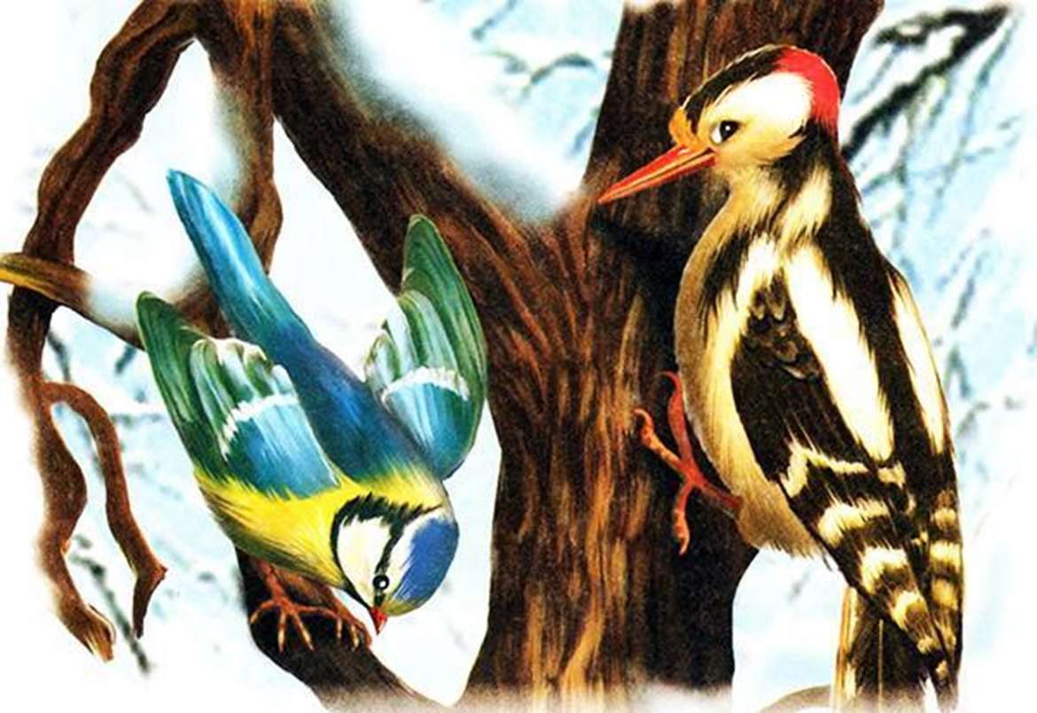
Друг Зиньки — Дятел-Красношапочник — и тот не тужил, что не умеет петь: отыщет сучок посуше и так лихо барабанит по нему носом, что по всему лесу слышна звонкая барабанная дробь.

Slide 15
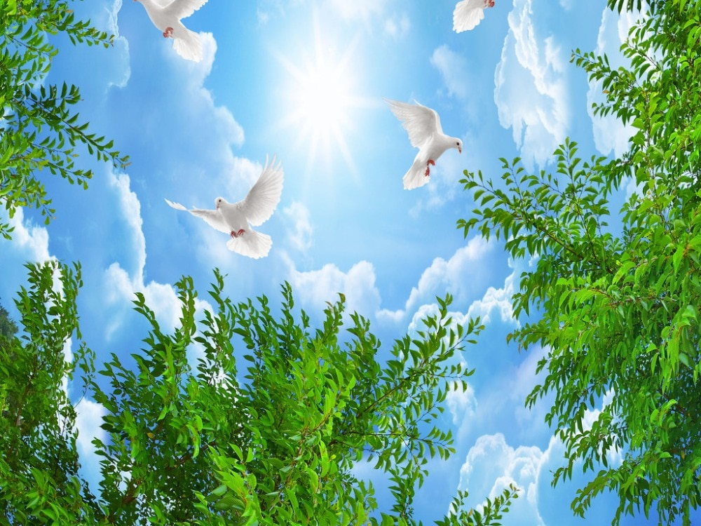
А дикие голуби поднимались высоко над лесом и проделывали в воздухе головокружительные фокусы и мёртвые петли. Каждый веселился на свой лад, кто как умел. Зиньке всё было любопытно. Зинька всюду поспевала и радовалась вместе со всеми.

Slide 16
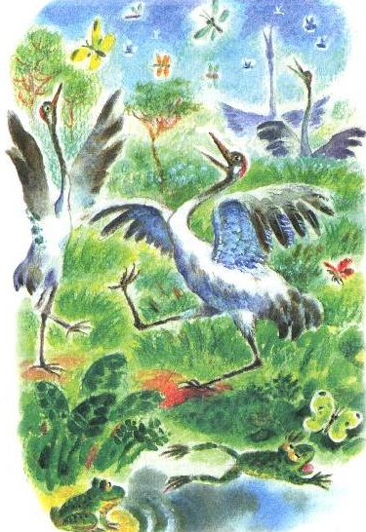
По утрам на заре слышала Зинька чьи-то громогласные крики, будто в трубы кто-то трубил где-то за лесом. Полетела она в ту сторону и вот видит: болото, мох да мох, и сосенки на нём растут. И ходят на болоте такие большие птицы, каких никогда ещё Зинька не видела, — прямо с баранов ростом, и шеи у них долгие-долгие. Вдруг подняли они свои шеи-трубы да как затрубят, как загремят: — Тррру-рру! Тррру-рру! Совсем оглушили синичку.

Slide 17
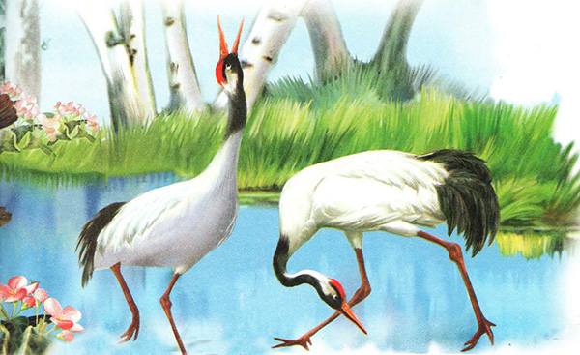
Потом один растопырил крылья и пушистый свой хвост, поклонился до земли соседям да вдруг и пошёл в пляс: засеменил, засеменил ногами и пошёл по кругу, всё по кругу; то одну ногу выкинет, то другую, то поклонится, то подпрыгнет, то вприсядку пойдёт, — умора! А другие на него смотрят, собрались кругом, крыльями враз хлопают.

Slide 18
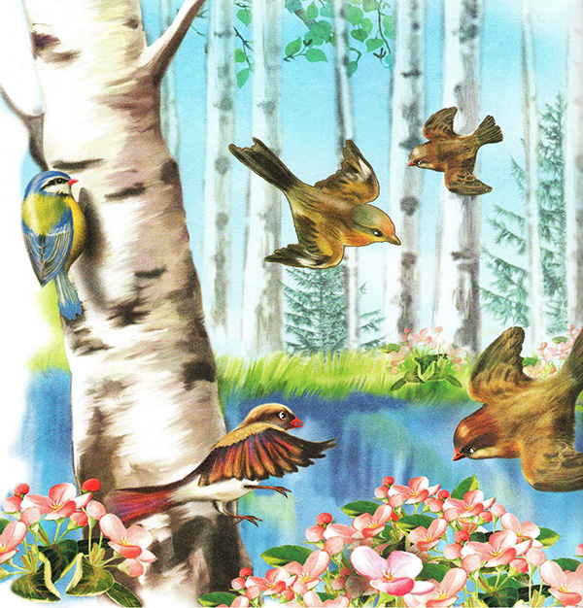
Не у кого было Зиньке спросить в лесу, что это за птицы-великаны, и полетела она в город к Старому Воробью. И Старый Воробей сказал ей: — Это журавли: птицы серьёзные, почтенные, а сейчас, видишь, что выделывают. Потому это, что пришёл весёлый месяц май, и лес оделся, и все цветы цветут, и все пташки поют. Солнце теперь всех обогрело и светлую всем радость дало.

Slide 19
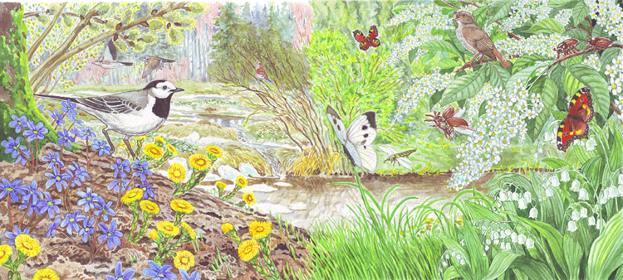
Рефлексия: Ребята расскажите пожалуйста, что больше всего вам запомнилось в этом рассказе? .
- Какое время года описывается и где все происходит?
- А по каким признакам можно понять, что наступила весна? (Ответы детей)
- Кто является главным героем сказки? (Ответы детей)
- Кого она встретила в майском лесу? (Ответы детей).

Slide 20
Продуктивная деятельность:
Ребята я думаю что вам понравилось наше занятие. Вы знаете все признаки весны, умеете беречь и любить природу, знаете рассказы писателя В. В. Бианки.
- Мне кажется, с таким хорошим, приподнятым настроением, вы бы хотели поделиться со своими родителями. И сейчас я вам предлагаю, нарисовать по вашим представлениям свой «Майский лес».

Slide 21
Спасибо за внимание!!!

